Slide 1

TR-møde April
Uge 16 – 2026

Slide 2

Dagsorden
Kl.09.00 – 09.05 Velkomst og tjek ind
Kl.09.05 – 10.00 Status på OK26
Kl.10.00 – 10.15 Pause
Kl.10.15 – 10.30 Meddelelser
Kl.10.30 – 12.00 Bisiddertema inklusiv pause
Kl.12.00 – 12.45 Frokost
Kl.12.45 – 13.45 Bisiddertema fortsat
Kl.13.45 – 14.00 Pause
Kl.14.00 – 15.00 Indflydelsesveje i LFS v. Martin

Slide 3
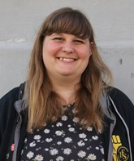
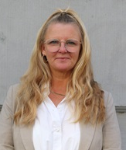
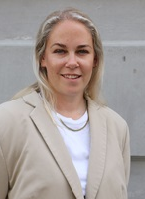
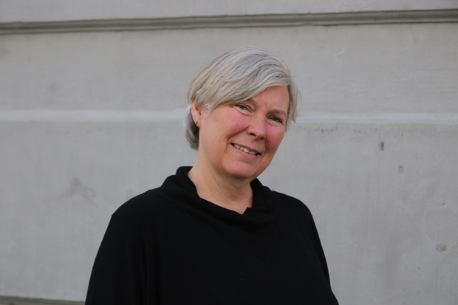
Fællestillidsrepræsentanter almen
Vibeke Jensen vibj@foa.dk
Tlf: 30660079
Nanna Mikkelsen
nami@foa.dk
Tlf: 30785114
Michala Toftager Bovien
mitb@foa.dk
Tlf: 30785106
Maria Porse
maria@foa.dk
Tlf: 30785110
OBS: Kontaktoplysningerne er til jer TR’er.
Medlemmerne er velkomne til at kontakte LFS på hovedtelefonen eller gennem FOA min post.
Hvis I har spørgsmål på medlemmernes vegne, kan I kontakte en FTR.
FOA-WIFI: Farfartil4

Slide 4
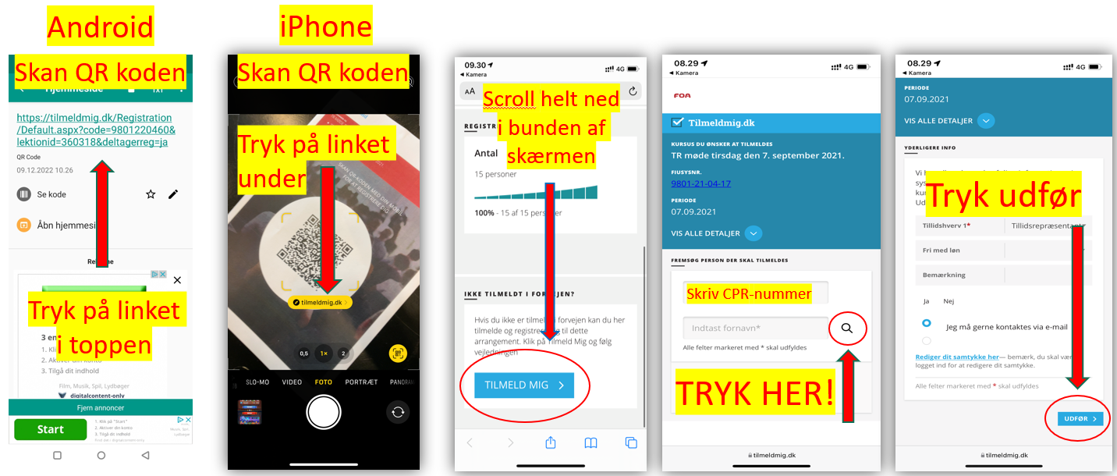
Tjek-ind-guide

Slide 5
Dagsorden
Kl.09.00 – 09.05 Velkomst og tjek ind
Kl.09.05 – 10.00 Status på OK26
Kl.10.00 – 10.15 Pause
Kl.10.15 – 10.30 Meddelelser
Kl.10.30 – 12.00 Bisiddertema inklusiv pause
Kl.12.00 – 12.45 Frokost
Kl.12.45 – 13.45 Bisiddertema fortsat
Kl.13.45 – 14.00 Pause
Kl.14.00 – 15.00 Indflydelsesveje i LFS v. Martin

Slide 6
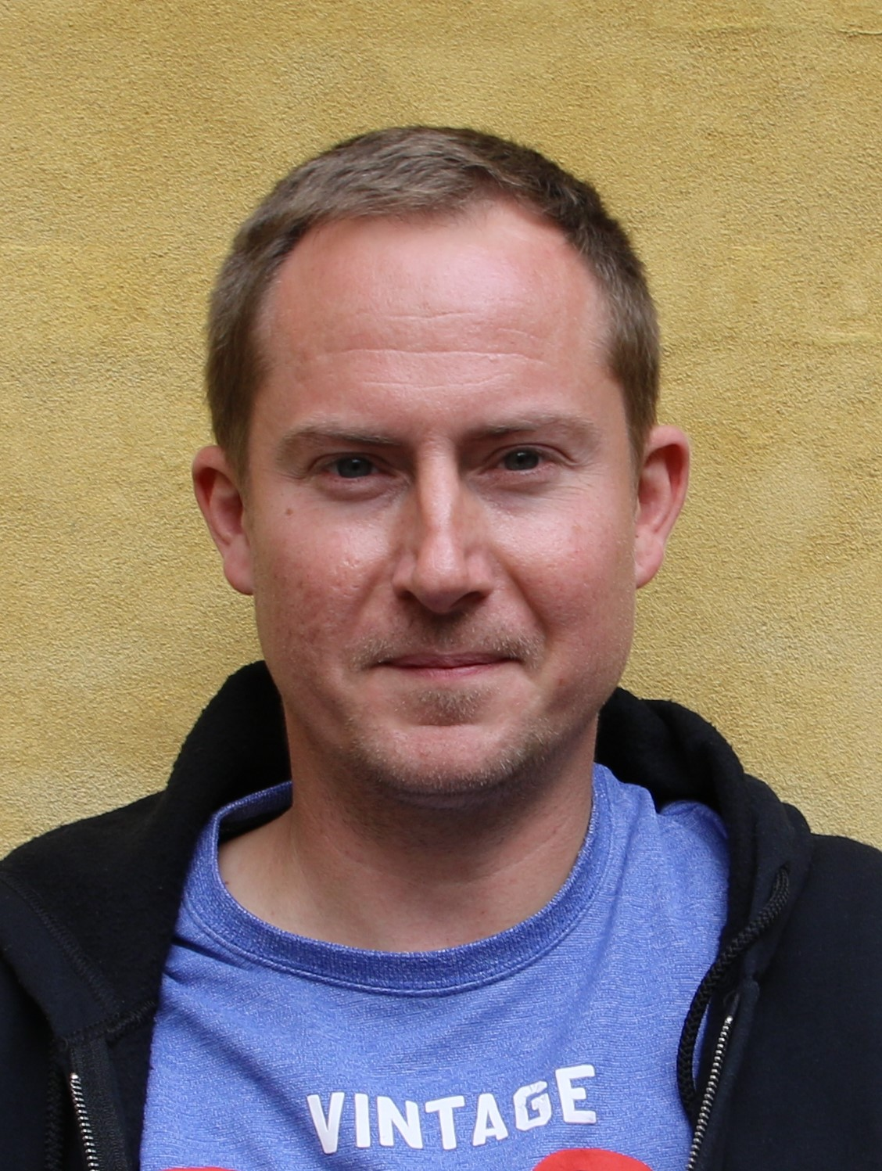
Gennemgang af OK26-beregneren v. Michael Monberg

Slide 7
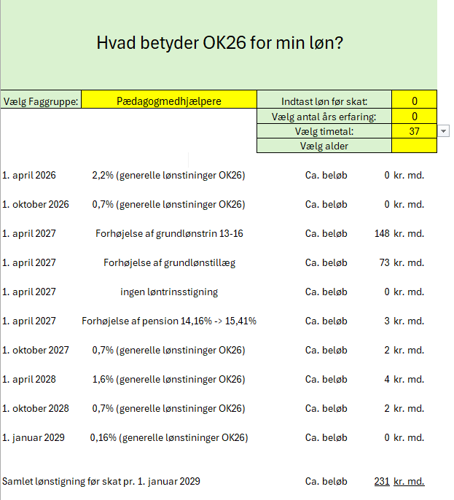

Slide 8



LFS’ krav til OK 26
Hovedbestyrelsens OK 26 krav
21 procent i pension til pædagogiske medarbejdere
Ubegrænsede barns sygedage
Forhandling i kroner og ikke i %’er
10.000kr mere om måneden til alle pædagogiske medarbejdere

Slide 9
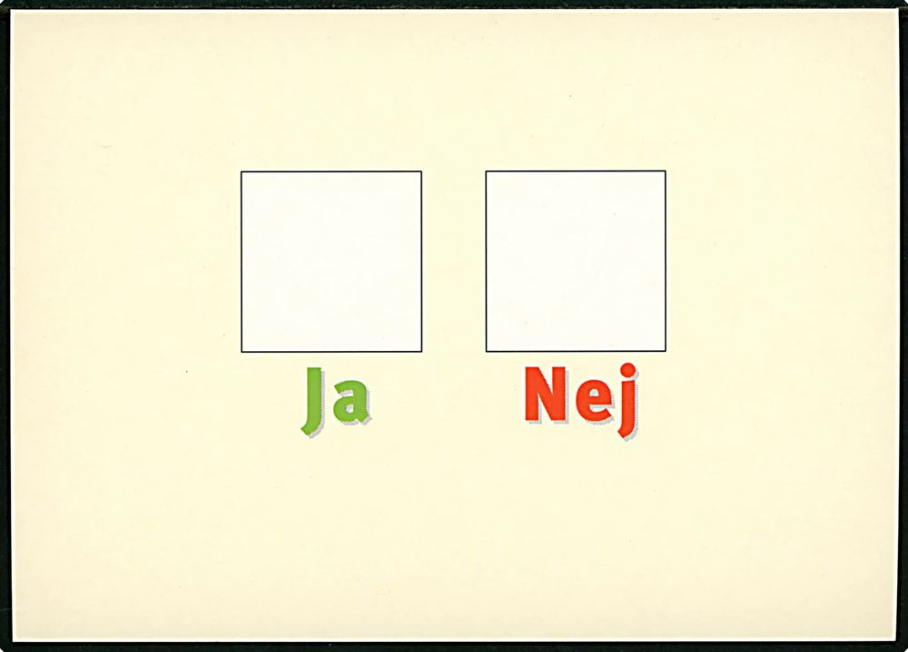
LFS’ hovedbestyrelsen anbefaler et nej til OK 26
”Resultaterne af det her forlig viser meget tydeligt, hvorfor LFS-kravet om lønstigninger i kroner og øre i stedet for procenter er så relevant. Vi kan jo sort på hvidt se, at de, der i forvejen har meget, får endnu mere.
”Vi lever i meget urolige tider, og vi ved ikke, hvordan inflationen kommer til at påvirke reallønnen. Derfor synes jeg, det er problematisk med en så lang overenskomstperiode – især fordi rammen ikke vejer op for det,”
”Vi har ikke fået ret til at holde fri, når vores børn er syge, vi har ikke fået væsentlig mere i løn, vi har ikke fået samme pensionsprocent som lederne, og vi får ikke lønstigninger i kroner og øre. Jeg kan ikke se medlemmerne i øjnene, hvis jeg stemmer ja,”
”Det er en stor gang ingenting. Det er jo vores egne penge, der finansierer,”(fritvalgskontoen)
”Det er grundlæggende uretfærdigt, at de offentligt ansatte altid skal slæbe efter de private, og at vi ikke kan sikre vores medlemmer et bolværk mod stigende inflation. Det er simpelthen ikke godt nok.”

Slide 10
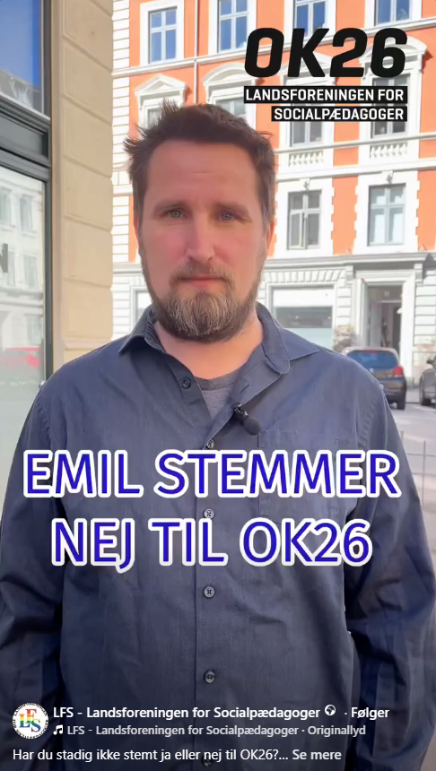
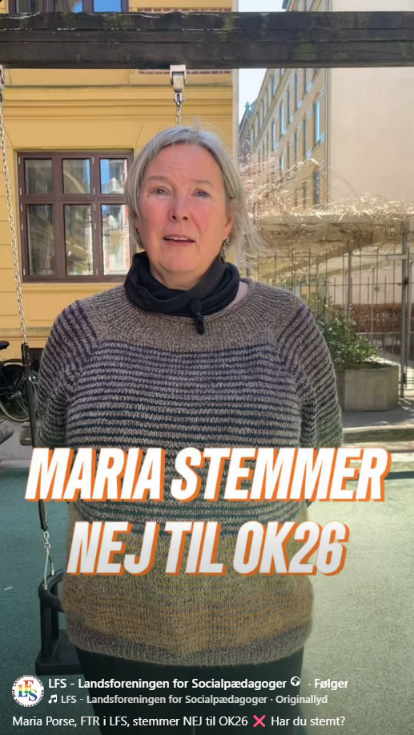
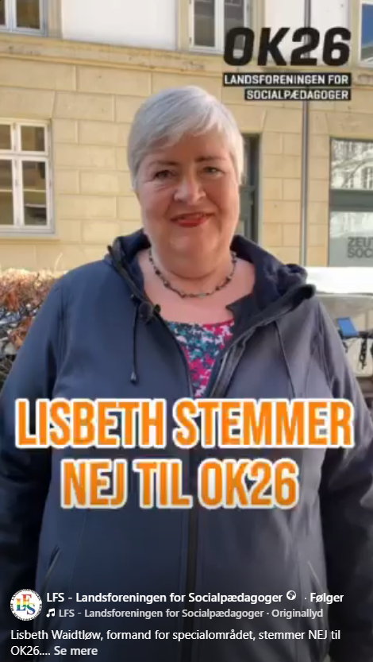
Videoer til deling
Emil stemmer Nej
Maria stemmer Nej
Lisbeth stemmer Nej

Slide 11
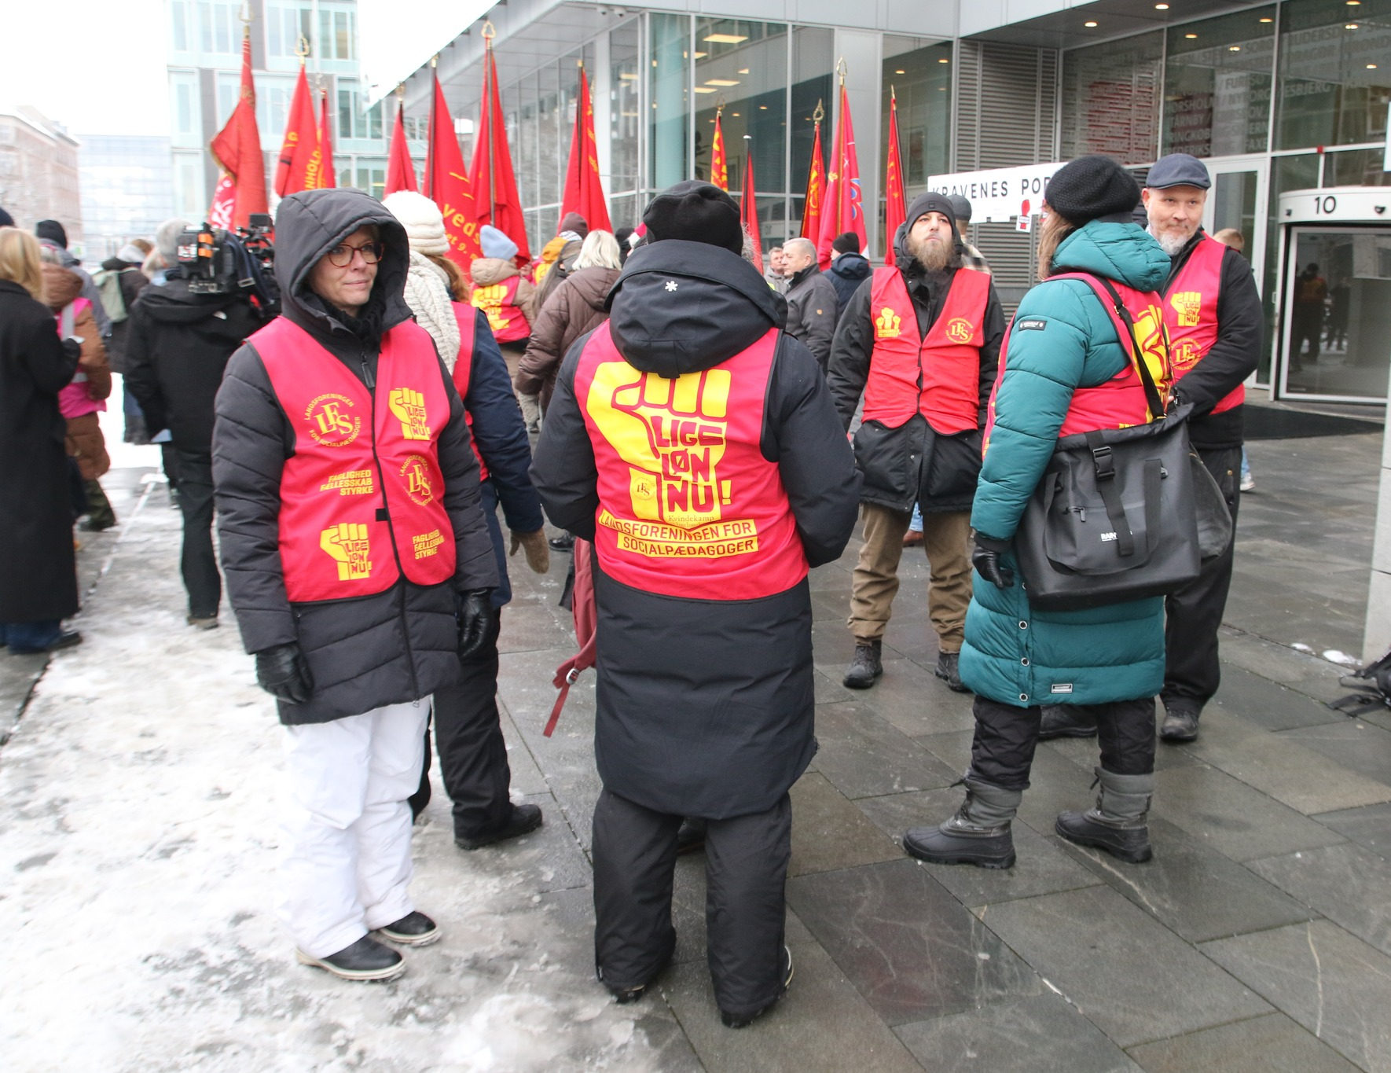
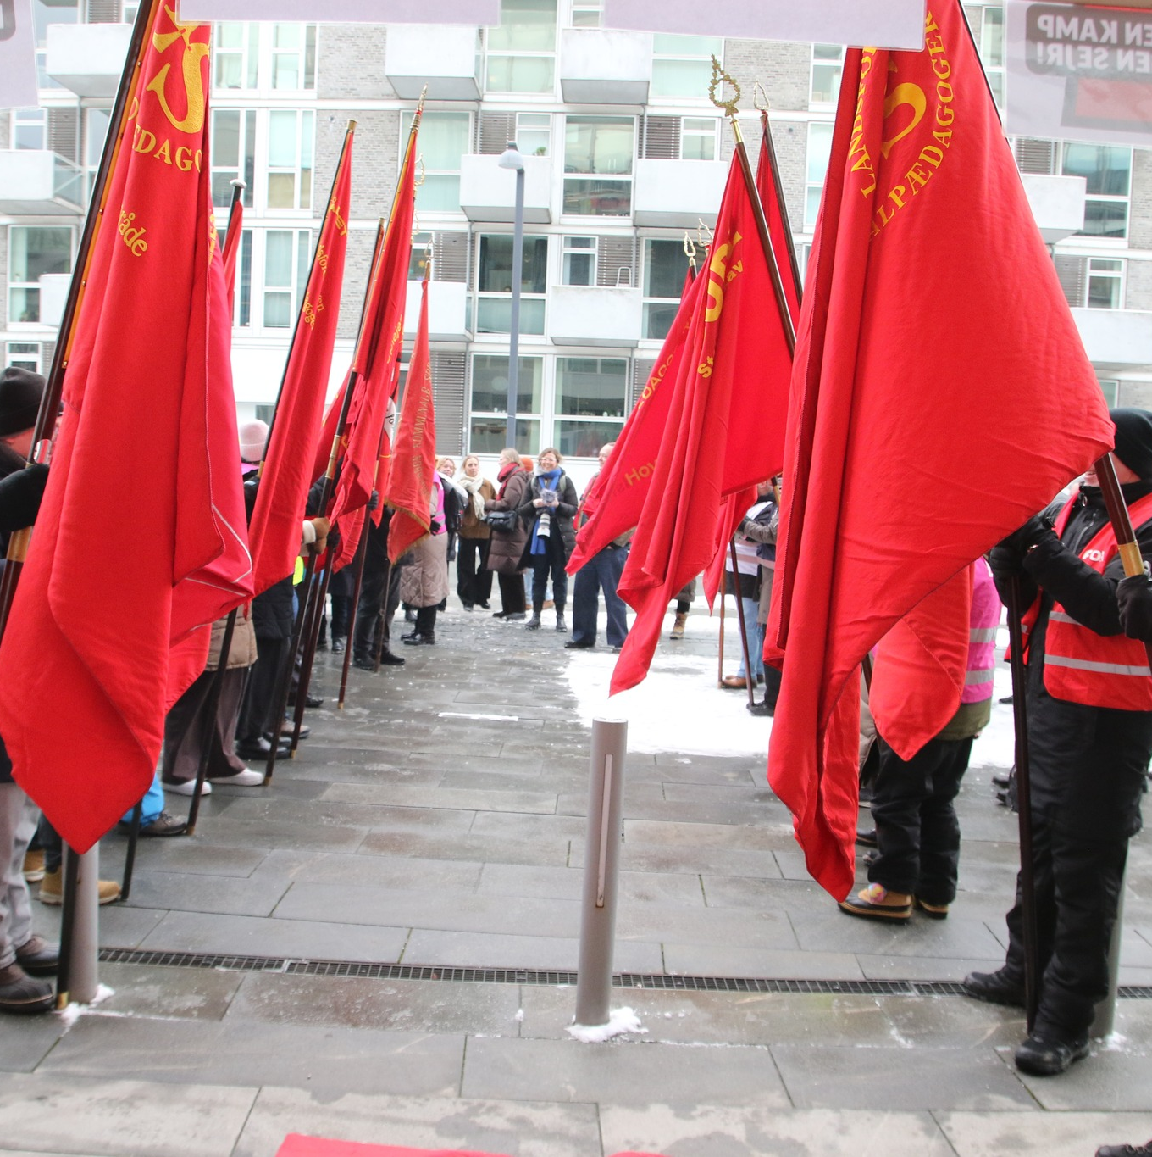
OK26-status
Urafstemningen løber fra d. 7. april til d. 21. april 2026
Tal sammen ved borde om:
Hvordan vil I informere jeres kollegaer om overenskomstresultatet?
Har I brug for hjælp fra LFS til noget her og nu?

Slide 12
Dagsorden
Kl.09.00 – 09.05 Velkomst og tjek ind
Kl.09.05 – 10.00 Status på OK26
Kl.10.00 – 10.15 Pause
Kl.10.15 – 10.30 Meddelelser
Kl.10.30 – 12.00 Bisiddertema inklusiv pause
Kl.12.00 – 12.45 Frokost
Kl.12.45 – 13.45 Bisiddertema fortsat
Kl.13.45 – 14.00 Pause
Kl.14.00 – 15.00 Indflydelsesveje i LFS v. Martin

Slide 13
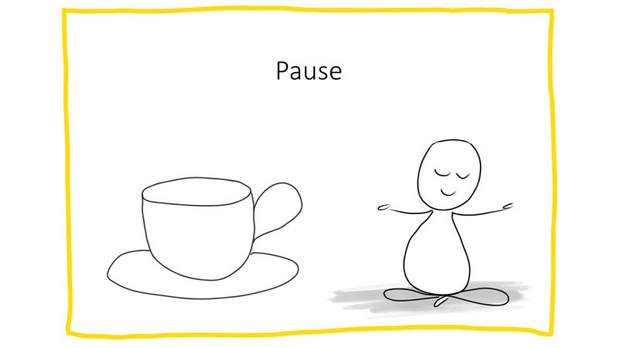
Pause
15 min

Slide 14
Dagsorden
Kl.09.00 – 09.05 Velkomst og tjek ind
Kl.09.05 – 10.00 Status på OK26
Kl.10.00 – 10.15 Pause
Kl.10.15 – 10.30 Meddelelser
Kl.10.30 – 12.00 Bisiddertema inklusiv pause
Kl.12.00 – 12.45 Frokost
Kl.12.45 – 13.45 Bisiddertema fortsat
Kl.13.45 – 14.00 Pause
Kl.14.00 – 15.00 Indflydelsesveje i LFS v. Martin

Slide 15
Rekrutteringstillæg 1 års erfaring
”Der ydes et engangstillæg på kr. 15.002 i med lønnen for december 2025 til nyuddannede pædagoger som tiltræder i perioden 1-1-25 til 31-3-2025 i en klynge, en selvejende institution eller på en folkeskole m.v. Indenfor Københavns kommune, eller en kombination.” (Aftale om rekruttering og fastholdelse af pædagoger i BUF)
OBS: Tjek op på om i har nogen på jeres arbejdsplads, som ikke har fået tillægget, selvom de burde være berettiget til det.
Send medlemmets lønseddel for december til Maria@foa.dk senest 24. april
Notes:
LFS har fået en del henvendelser fra pædagoger der er nyuddannede og tiltrådt i 1. kvartal af 2025, som ikke har fået rekrutteringstillæg jf. rekrutterings og fastholdelsesaftalen.

Slide 16

Fritvalgstillæg: Løn eller pension
Fra 2026 vil fritvalgstillægget automatisk gå til pension frem for løn, hvis man ikke har anmodet arbejdsgiveren om at få det som løn inden d. 01.10.2025.
Fristen for at vælge hvor fritvalgstillægget skal lægges er fremover fortsat d. 1.10. hvert år.
Nyansatte giver skriftligt besked om valg ved ansættelsen
PENSION
LØN
Notes:
Husk som TR at oplys nyansatte kollegaer omkring deres valg af frtvalgstillæg.

Slide 17

AMK udvider rådgivning om krænkende adfærd i 2026
Enhed for anonym håndtering af krænkende adfærd
”Alle ansatte i Københavns Kommune kan ringe til hotlinen - om du er medarbejder, leder, tillidsvalgt, vikar eller praktikant. Vores erfarne rådgivere i Arbejdsmiljø København sidder klar til at støtte og vejlede dig, uanset hvilken situation du står i. Man kan også ringe om tvivl og med almene spørgsmål omkring krænkende adfærd”
Kontakt hotline om krænkende adfærd på telefon 73 70 85 40
Læs mere på:
https://arbejdsmiljoe.kk.dk/nyheder/over-stregen-vi-udvider-raadgivning-om-kraenkende-adfaerd-i-2026
Notes:
https://arbejdsmiljoe.kk.dk/nyheder/over-stregen-vi-udvider-raadgivning-om-kraenkende-adfaerd-i-2026
Hidtil har du kunnet ringe til ”Enhed for anonym håndtering af seksuel chikane og sexisme”.
Fra d. 1. januar 2026 kan du ringe i forbindelse med alle typer for krænkende adfærd – og så skifter vi navn!

Slide 18
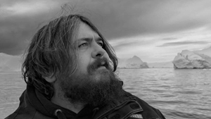
Foredrag: Vejen ind i samfundet
Mandag d. 27. april 2026 kl. 18 – 20 (dørene åbner kl. 17) i Sal A
Hør Simon Solhøj Nielsen fortælle om personlige erfaringer med hjemløshed og de vilkår, der kan føre mennesker ud i udsathed.
Simon Solhøj Nielsen, som er formand for Hus Forbi, har dybe personlige erfaringer med hjemløshed og de vilkår, der kan føre mennesker ud i udsathed.
LFS byder på en sandwich og en sodavand.
Derfor er tilmelding nødvendig.
https://www.foa.dk/afdelinger/lfs/arrangementer-medlemmer/27-4-vejen-samfundet

Slide 19

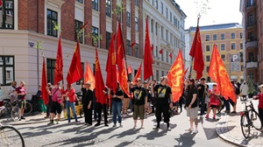
1. Maj
Formiddagens program i LFS’ gård
Kl. 09.00 – 09.15 Velkomst & tale ved Kirsten Gunvor Løth, forkvinde i LFS Kl. 09.15 – 09.25 Tale ved Michel Kikkenborg, SL
Kl. 09.30 – 10.00 Underholdning for børnene
Kl. 10.05 – 10.15 Tale ved Rasmus Balslev, DS Kl. 10.15 – 10.25 Tale ved Astrid Sihm Larsen, PLS
Kl. 10.30 – 10.50 LFS-koret optræder
Kl. 11.00 – 12.00 Chris og band spiller op til fællessang
Kl. 12.15 Vi går mod Fælledparken med faner
Mellem kl. 10 og kl. 12 kan børnene blive ansigtsmalet
Program Socialarbejdernes telt i Fælledparken
12.30 Teltet åbner
13.20 Velkomst
13.30 Rasmus og det friske panel, del 1
14.00 Arbejdersange/fællessang
15.00 Rasmus og det friske panel, del 2
15.30 Skørbug 1. set
16.15 Pause
16.35 Skørbug 2. set
18.00 Tak for i år

Slide 20

Sommerfest for tillidsvalgte 2026
Sæt X i kalenderen fredag d. 12. juni til årets hyggeligste sommerfest for tillidsvalgte.
Vi serverer snacks, øl, vin og vand.
Pølsevognen kommer forbi mellem kl. 18 og 20
Tilmeld dig, din suppleant og din AMR her: https://www.foa.dk/afdelinger/lfs/arrangementer-medlemmer/sommerfest

Slide 21

Arbejdsmiljøkonference tirsdag d. 27. oktober 2026
Sæt X i kalenderen tirsdag d. 27. oktober 2026 til arbejdsmiljøkonference For TR’er, ledere og AMR’er.
Konferencen afholdes i Nørrebrohallen.
Temaerne er: Høje følelsesmæssige krav, indflydelse og ledelse.
Programmet er under udarbejdelse, og I får mere information år vi nærmer os.

Slide 22
Dagsorden
Kl.09.00 – 09.05 Velkomst og tjek ind
Kl.09.05 – 10.00 Status på OK26
Kl.10.00 – 10.15 Pause
Kl.10.15 – 10.30 Meddelelser
Kl.10.30 – 12.00 Bisiddertema inklusiv pause
Kl.12.00 – 12.45 Frokost
Kl.12.45 – 13.45 Bisiddertema fortsat
Kl.13.45 – 14.00 Pause
Kl.14.00 – 15.00 Indflydelsesveje i LFS v. Martin

Slide 23

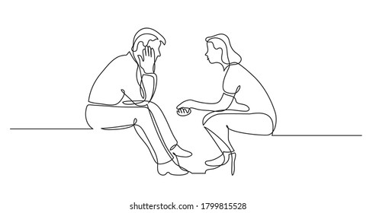
BISIDDER -rollen som den gode bisidder
Notes:
Læren i dag er Fokus på at være en god støtte for jeres kollegaer

Slide 24

Hvornår skal I være bisidder?
Når en kollega, som er medlem af LFS kontakter jer
Hvis en anden TR i klyngen/netværket ikke kan
Hvis en FTR kontakter jer
Ved formelle samtaler
OBS: En bisidder fra LFS er den lokale TR
Notes:
OBS: Lederen må ikke informere jer omkring hvem der er indkaldt til samtale samt årsagen
OBS: En bisidder fra LFS er jer TR’er. Der hvor der er klynger, er det en anden TR i klyngen, hvis TR er forhindret i at deltage.

Slide 25

Hvad er din rolle som bisidder?
- Før, under og efter en samtale
SUM VED BORDENE I 5 - 7 MIN
Notes:
Spore jer ind på rollen/opgaven – ingen opsamling

Slide 26
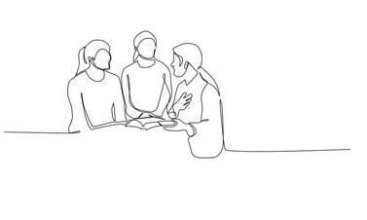
Der er 3 typer af formelle samtaler

Slide 27
Sygefraværssamtale
Notes:
Indkaldes af pædagogisk leder/KKFO-leder
Når medarbejderen har været sygemeldt i 10 dage eller mere indenfor de seneste 12 måneder
Når medarbejderen har haft tre sygefraværsperioder eller mere indenfor de seneste 6 måneder
Kriterierne er et udgangspunkt. Herudover kan lederen vælge at indkalde medarbejderen tidligere, hvis lederen vurderer, at det er hensigtsmæssigt
Formålet er at afdække, om der er forhold på arbejdspladsen der er med til at øge sygefraværet, og om der kan ændres på disse
Målet er omsorg, afklaring og fastholdelse
Der skrives referat af samtalen som sendes via E-boks til medarbejderen efterfølgende, hvorved medarbejderen har 7 dage til at komme med bemærkninger. Det færdige referat vedlægges personalesagen
Medarbejderen kan selv bede om at få en sygefraværssamtale med lederen
OBS KAN have tjenstlige konsekvenser typisk er det skoleleder/klyngeleder der afholder disse samtaler
Indstilling til afsked – høringsmulighed (I kan skrive høringssvar indenfor en given tidsramme)

Slide 28

Rundbordssamtale
Notes:
Der er pt. mange rundbordssamtaler
Er en samtale mellem
Medarbejder samt evt. bisidder
ledelse
En/flere andre relevante aktører uden daglig tilknytning til arbejdspladsen. - Eksempelvis en sagsbehandler fra den sygemeldtes kommune
Med deltagelse af eksterne aktører er der mulighed for en større bredde, når muligheder for fastholdelse skal undersøges
Målet er omsorg, afklaring og fastholdelse
Der skrives referat af samtalen som sendes via E-boks til medarbejderen efterfølgende, hvorved medarbejderen har 7 dage til at komme med bemærkninger. Det færdige referat vedlægges personalesagen

Slide 29
Tjenstlig samtale
Notes:
Indkaldes af klyngeleder/skoleleder
Baggrunden kan være alt, der har med din ansættelse at gøre, (adfærd, væsentlige vilkårsændringer f.eks. En omplacering mm.)
Formålet er at afklare og evt. korrigere uhensigtsmæssigheder fra medarbejderens side
Der skal udarbejdes et referat af samtalen, alle deltagende skriver under på, at referatet er dækkende samtalens hovedindhold, ikke at man nødvendigvis er enig i alle fremførte synspunkter. Referatet vedlægges personalesagen.
KAN have tjenstlige konsekvenser
Påtale – der skal rettes op på… på følgende måde, inden … (ny samtale)
Advarsel mundtlig/skriftlig – høringen sker på selve samtalen. ANBEFALING: Bed kollegaen om at beskrive deres version ned, og send/aflever det til ledelsen
Indstilling til afsked – høringsmulighed (I kan skrive høringssvar indenfor en given tidsramme)

Slide 30
Andre samtaler
Vejledende løsningsorienteret samtale
Tilrettevisende samtale
????- samtaler
Notes:
KAN betragtes som tjenstlige samtaler, hvis det er klyngeleder/skoleleder der indkalder

Slide 31

Før samtalen
TR’s opgave er:
At sikrer at dagsorden/indkaldelse inklusiv bilag skal foreligge og være parterne i hænde inden samtalen
At aftale tid til formøde med kollegaen
OBS: Det er muligt at bede om at få rykket en samtale. F.eks. fordi der ikke er tid nok til et forberedelsesmøde mellem TR og Kollegaen, eller hvis TR’en ikke kan deltage på det angivne tidspunkt.
Notes:
- eventuelle andre papirer (bilag, fraværsstatistikker mm.)
- Det er muligt at få rykket en samtale. F.eks. fordi der ikke er tid nok til et forberedelsesmøde mellem TR og Kollegaen eller på grund af ferie.

Slide 32

Formøde
Kan kollegaen genkende det beskrevne i indkaldelsen?
Giv kollegaen mulighed for at fortælle hvad han/hun gerne vil have frem under samtalen
Aftal hvem der gør/siger hvad til samtalen
Fortæl kollegaen om bisidderens rolle
Notes:
Kommentarer:
Bedømmelse af egen situation/fremtid
Løsningsmuligheder
- hvordan beder I om evt. pauser
- TR skal ikke vurdere situationen, men sikre at rammerne holdes
- Fortæl eventuelt om mulige sanktionsmuligheder samt, at det er ikke sikkert, at samtalen fører en sanktion

Slide 33
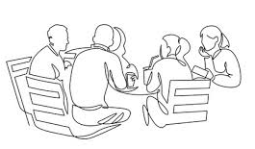
Gruppearbejde Runde 1
Læs og gennemgå indkaldelse samt bilag og forbered jer i gruppen på formøde med Tina.
Forbered spørgsmål til Tina til formødet
Arbejd med casen i gruppen
Notes:
Vi udleverer indkaldelse med bilag fra Jette.

Slide 34

Opsamling på gruppearbejde 1
Hvad tænker I om sagen?
Er der noget I skal være særligt opmærksomme på?

Slide 35
Gruppearbejde Runde 2
Læs og gennemgå Tinas kommentar og forbered jer til samtalen.
Arbejd med casen i grupper i
30 min
Notes:
Her udleveres Tinas oplevelse

Slide 36
Dagsorden
Kl.09.00 – 09.05 Velkomst og tjek ind
Kl.09.05 – 10.00 Status på OK26
Kl.10.00 – 10.15 Pause
Kl.10.15 – 10.30 Meddelelser
Kl.10.30 – 12.00 Bisiddertema inklusiv pause
Kl.12.00 – 12.45 Frokost
Kl.12.45 – 13.45 Bisiddertema fortsat
Kl.13.45 – 14.00 Pause
Kl.14.00 – 15.00 Indflydelsesveje i LFS v. Martin

Slide 37

Frokostpause
45 min

Slide 38
Opsamling på gruppearbejde 2
Har Tinas kommentarer givet anledning til en anden tilgang til samtalen?
Hvad er vigtigt for jer at få frem på samtalen?

Slide 39

Under samtalen
TR’s opgave er:
At rammer og procedure overholdes
At bevare overblikket bedst muligt, tag evt. noter undervejs i samtalen
At en sanktion føres til referat.
Hvis nødvendigt, at sikre Kollegaen får formidlet til ledelsen hvilken information de øvrige på arbejdspladsen skal have.
Notes:
- Det er en myte, at Bisidder skal forholde sig passivt observerende under samtalen. Hvor aktiv bisidder skal være afhænger af, hvordan samtalen forløber. Bisidder skal huske, at det er lederen, der har indkaldt til samtalen.
stop irrelevante indlæg og afvise beskyldninger uden ”kilde”.
og huske at undgå at lade sig styre af egne følelser. Der kan være mange følelser blandt samtalens deltagere.
være bevidst om etik og tavshedspligt om personfølsomme oplysninger.
Det er muligt for TR og/eller Kollega at opponere imod sanktionen. – HUSK at sige højt, hvis I er uenige søg for at det skrives med i referatet.
(Husk at det vi selv digter, er ofte værre end det faktuelle).

Slide 40
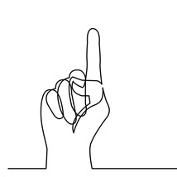
Efter samtalen
TR’s opgave er:
Sammen med kollegaen at læse referatet grundigt igennem, hvis nødvendigt at lave rettelser/tilføjelser referatet.
At evaluere forløbet med Kollegaen
Rids op, hvad der er blevet aftalt på samtalen
Aftal, hvordan Kollegaen kan komme i kontakt med dig, hvis der bliver behov for dette
Notes:
Er referatet klart og præcist hvad der forventes fremover? Er det, dækkende for samtalens hovedindhold? referatet – bestræb jer på, at få referatet underskrevet inden I går fra samtalen
Hvad skal Kollegaen eventuelt være opmærksom på fremadrettet? Afklar, om der er noget der skal følges op på, og hvem der gør det

Slide 41
Gruppearbejde Runde 3
Samtalen er nu overstået, og I har fået udleveret referatet til gennemlæsning.
Tina er oprørt, og synes slet ikke, at ledelsen har beskrevet hendes oplevelse af situationen. Hun har svært ved at samle sig om at kommentere referatet.
Læs og gennemgå referatet og vurder om I skal afgive bemærkninger til referatet.
Arbejd med casen i grupper i
30 min
Notes:
Her udleveres Tinas oplevelse

Slide 42
Opsamling på gruppearbejde 3
Blev I enige om at afgive bemærkninger til referatet?
Hvis ja: Hvilke bemærkninger angav I?
Hvis Nej: Hvad var årsagen til at I ikke angav bemærkninger?

Slide 43

Opsamling på Bisiddertema
Har I spørgsmål til bisidderopgaven?
Hvordan har det været?
Hvad tager I med tilbage?
Andet?

Slide 44
Dagsorden
Kl.09.00 – 09.05 Velkomst og tjek ind
Kl.09.05 – 10.00 Status på OK26
Kl.10.00 – 10.15 Pause
Kl.10.15 – 10.30 Meddelelser
Kl.10.30 – 12.00 Bisiddertema inklusiv pause
Kl.12.00 – 12.45 Frokost
Kl.12.45 – 13.45 Bisiddertema fortsat
Kl.13.45 – 14.00 Pause
Kl.14.00 – 15.00 Indflydelsesveje i LFS v. Martin

Slide 45
Pause
15 min

Slide 46
Dagsorden
Kl.09.00 – 09.05 Velkomst og tjek ind
Kl.09.05 – 10.00 Status på OK26
Kl.10.00 – 10.15 Pause
Kl.10.15 – 10.30 Meddelelser
Kl.10.30 – 12.00 Bisiddertema inklusiv pause
Kl.12.00 – 12.45 Frokost
Kl.12.45 – 13.45 Bisiddertema fortsat
Kl.13.45 – 14.00 Pause
Kl.14.00 – 15.00 Indflydelsesveje i LFS v. Martin

Slide 47
Arbejdere foren jer! ….Og hva så nu?
Struktur og indflydelse i LFS & FOA

Slide 48

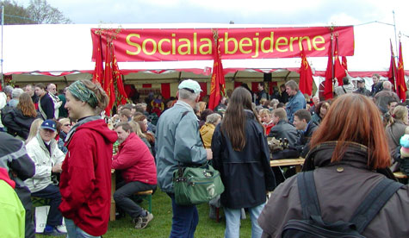
Kort historisk
8. November 1940 mødes en gruppe københavnske børnehavelærerinder og stifter en faglig klub. Klubben blev stiftet under Dansk Kommunal Arbejderforbund, DKA (FOA). Med den faglige klub starter organiseringen af personalet i børnehaver og fritidshjem under Københavns kommune.
Klubben bliver i 1955 en selvstændig afdeling under DKA og skifter navn et par gange for at ende som Landsforeningen for Socialpædagoger i 1971. I 2006 fusionerer LFS med PMF
Andre vigtige datoer
1972 Socialpædagogernes Landsforbund (SL)
1973 Børne- og Ungdomspædagogernes Landsforbund (BUPL)
1974 Pædagogisk medhjælper forbund (PMF)
1978 Dannelse af pædagogisk kartel, nedlægges i 1984
1980 LFS optages i Socialarbejdernes fællesudvalg (bl.a. 1. maj arrangement)

Slide 49

Arbejdspladsklubben Arbejdspladsen som omdrejningspunkt
En klub for de nærmeste kollegaer – altså dem på din arbjedsplads
Et klubmøde er lig med et møde i foreningen
(så der er penge at hente)
Meget uformelt og kræver kun en mail til områdeformanden og at folk er medlem
Man kan sætte alt på dagsorden – både det faglige, arbejdsfællesskabet eller det sociale fællesskab på arbejdspladsen.

Slide 50
Det kunne jo være en ide opstod og sku deles!

Slide 51
Faget som omdrejningspunkt
Netværk
Uformel forum, som kan samles om de faglige emner, som der er fælles interesse for.
Netværk kan hurtigt sættes i søen og kan nemt opløses, hvis formålet er udtjent
Faggruppeudvalgenes opgave er at samle og varetage særlige interesser for en faggruppe
Faggrupperne arbejder under ansvar over for områdebestyrelse og et budget.
Faggruppe

Slide 52
Det kunne jo være en ide opstod og sku deles!

Slide 53
Hele fagområdet som omdrejningspunkt
Her er det hele fagområdet, på tværs af geografi, som er omdrejningspunktet.
Bestyrelses arbejde – så der afholdes generalforsamling
Forperson og bestyrelse er talerør for området
Området kan sætte selvstændige aktiviteter i søen (temaaftener, aktioner, kurser, udtalelser, demonstrationer, mm)

Slide 54
Det kunne jo være en ide
opstod og sku deles!

Slide 55
Hvor går du hen?
De tre områder
Specialområdet
Almenområdet
Dagplejeområdet
Generalforsamling
Bestyrelse
Hovedbestyrelse
Repræsentantskab

Slide 56
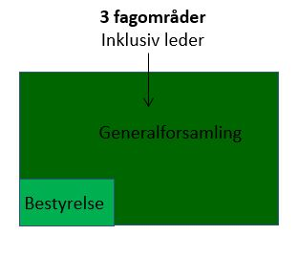
De tre områders generalforsamlinger & bestyrelser
Generalforsamlingerne:
Er fagområdets øverste myndighed
Drøfter og beslutter politisk program hvert 2. år (september)
Vælger formand, kasserer og bestyrelse
Bestyrelserne:
Leder fagområdet
Er kollektivt ansvarlige for arbejdet med alle institutionstyper og faggrupper
LFS ’s decentrale led:

Slide 57
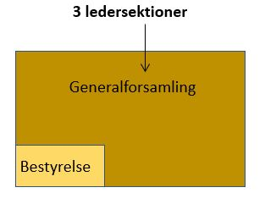
Hvordan får lederne indflydelse
Hvert fagområde har en ledersektionsbestyrelse.
Generalforsamlinger afholdes hvert 2. år i maj, hvor der vælges:
Formand, kasserer & bestyrelse
Leder sektionsbestyrelserne kan:
Deltage i eller varetage forhandlinger for grupper eller enkeltpersoner indenfor ledersektionens område
Udtale sig på vegne af lederne inden for området
LFS ’s decentrale led:

Slide 58
LFS ’s struktur: Hvor går du hen, hvis du vil have indflydelse?
Beslutningskompetence: De yderste firkanter har mest kompetence. Firkanter med stiplede linjer har ingen selvstændig kompetence.
REP repræsentantskab
LFS` centrale led
HB Hovedbestyrelse
Ad-hoc
udvalg
FU
Forretnings-
udvalg
LFS` decentrale led
3 fagområder
Inklusiv leder
3 ledersektioner
Mange faggrupper
Generalforsamling
Generalforsamling
Medlemmerne i faggruppen
Bestyrelse
Bestyrelse
Faggruppe-udvalg

Slide 59
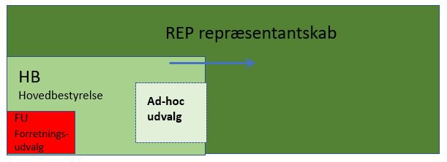
Repræsentantskabet
LFS ’s øverste myndighed er Repræsentantskabet, som afholdes i november i lige år.
Repræsentantskabet består af:
26 Hovedbestyrelsesmedlemmer
86 repræsentanter fra de tre fagområder.
Almenområdet – 43 delegerede
Specialområdet – 23 delegerede
Dagplejeområdet – 20 delegerede
LFS ’s centrale led:

Slide 60
Hovedbestyrelsen
Hovedbestyrelsen er øverste myndighed i mellem Repræsentantskabsmøderne.
Hovedbestyrelsen er sammensat på følgende måde:
5 forretningsudvalgsmedlemmer
6 repræsentanter valgt på repræsentantskabet
6 repræsentanter fra almenområdet inkl. områdeformanden
3 repræsentanter fra dagplejeområdet inkl. områdeformanden
3 repræsentanter fra specialområdet inkl. områdeformanden
3 lederrepræsentanter – én fra hvert af områdernes ledersektioner.

Slide 61
Forretningsudvalget (FU) bliver valgt på repræsentantskabet
er LFS ’s daglige ledelse under ansvar over for henholdsvis Repræsentantskabet og Hovedbestyrelsen.
Forretningsudvalget er arbejdsgiver for de ansatte i LFS
Forretningsudvalget

Slide 62
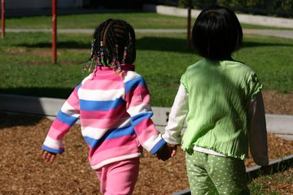

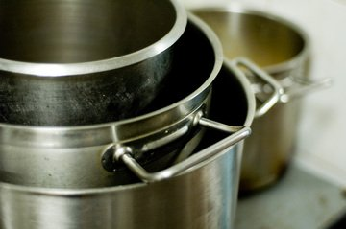

Om FOA:
FOA er Danmarks tredjestørste fagforbund - med 129.144 medlemmer (d. 30. September 2025).
Fælles for alle FOA’s medlemmer er, at de leverer offentlig service
Størstedelen er ansat i kommuner og regioner og en mindre del er privat ansatte.
FOA’s medlemmer er fordelt på 31 geografiske afdelinger – hovedstaden er dog anderledes. Her er afdelingerne inddelt efter sektor. – hver sektor har en central bestyrelse…
Pædagogisk
Social & Sundhed
Service, Kost, Teknik og Beredskab.

Slide 63

Tak for i dag
Vi ses igen i uge 19

